Slide 1
«Окружающий мир» 2 класс
Автор: учитель высшей квалификационной категории МОУ СОШ № 2 Карасукского района НСО
Гвоздеева Елена Анатольевна

Slide 2
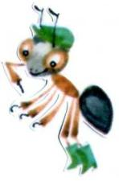
Снится ночью пауку
Чудо – юдо на суку.
Длинный клюв и два крыла…
Прилетит – плохи дела.
А кого паук боится?
Угадали? Это...

Slide 3
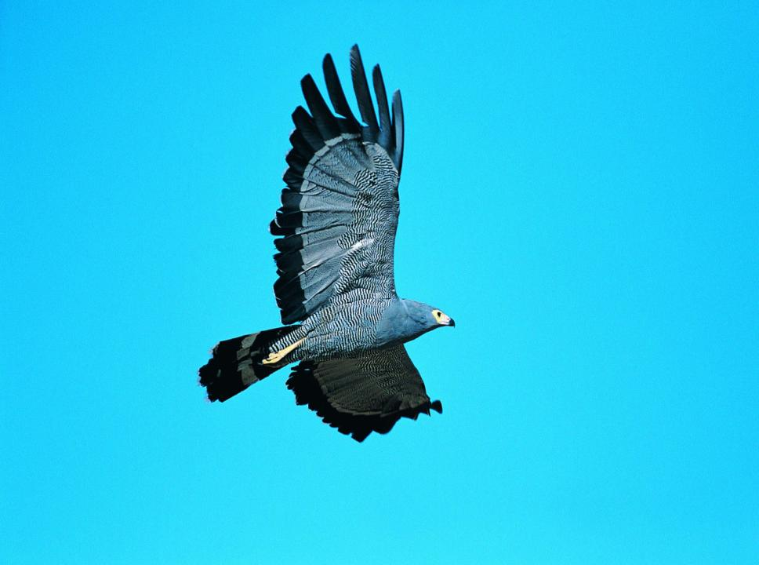

Slide 4
Как зимой помочь птицам

Slide 5
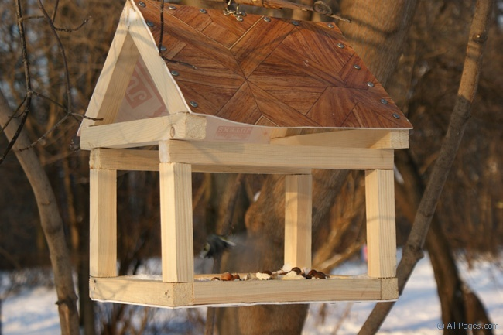

Slide 6
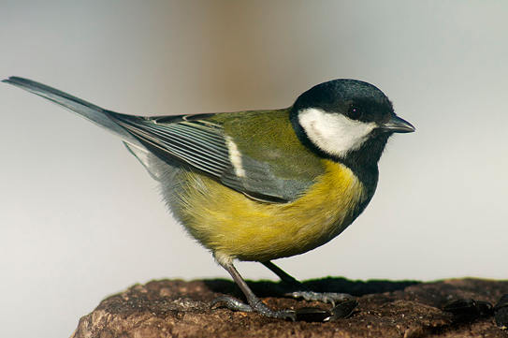
Спинкою зеленовата, Животиком желтовата, Черненькая шапочка И полоска шарфика.

Slide 7
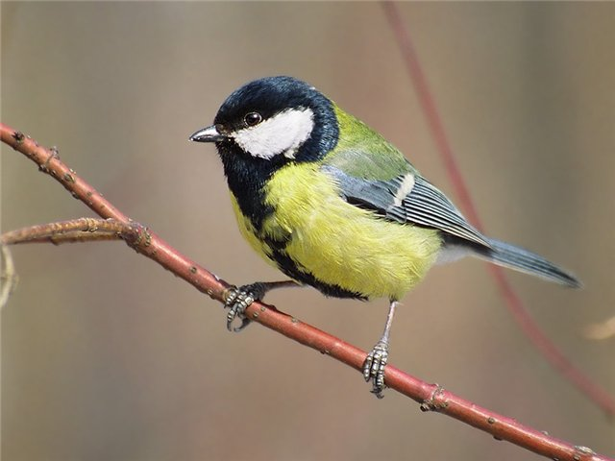
синица

Slide 8
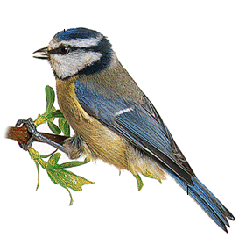

Slide 9
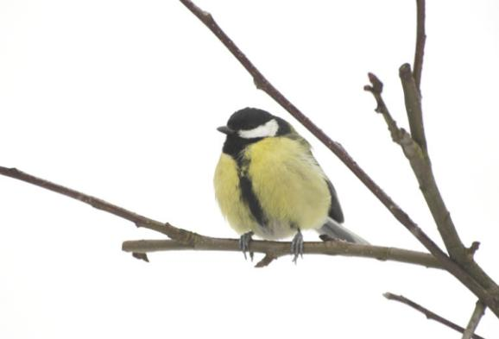
Синицы почти круглый год живут в лесах, парках и садах. Зимой в поисках корма они собираются в стайки и перебираются ближе к жилью человека. Когда нет насекомых, синицы едят семена деревьев и кустарников, любят хлеб и сало.

Slide 10
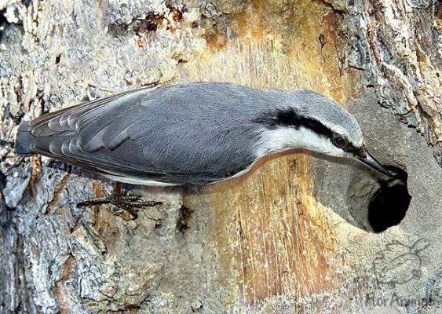
По дереву — вниз головой! — Бежит в одежде голубой…

Slide 11
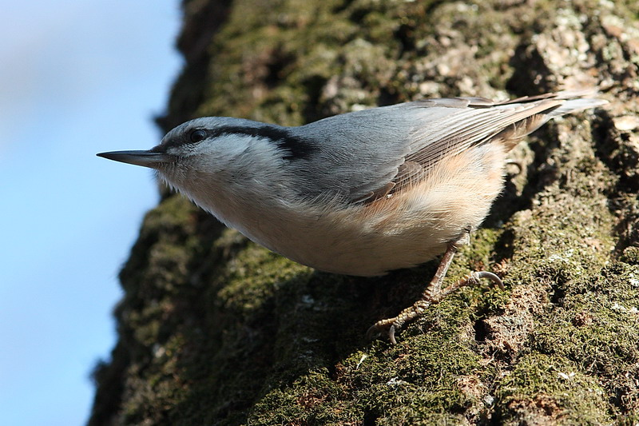
поползень

Slide 12
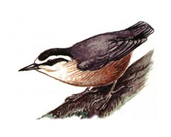

Slide 13
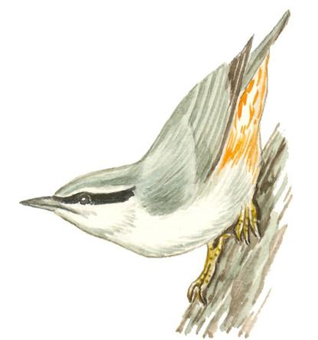
Поползня вы могли и не видеть, но эта птичка живёт у нас круглый год. Своё имя эта птица получила от слова «ползать». Она действительно ползает по стволам деревьев, но ползает акробатически: и вверх головой, и вниз, и поворачивается на ходу и подпрыгивает. В это время птица работает – ищет насекомых в щелях дерева.

Slide 14
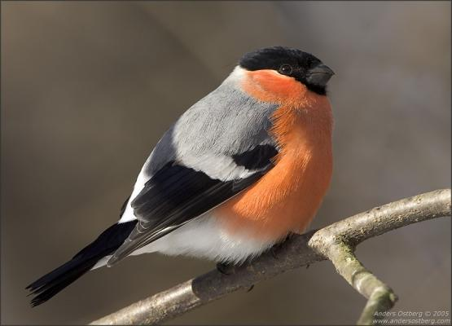
Чернокрылый, красногрудый, Не боится он простуды — С первым снегом Тут как тут!

Slide 15
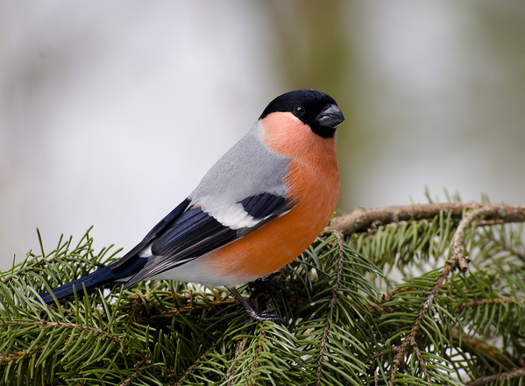
снегирь

Slide 16
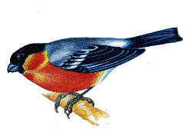

Slide 17
Зимой в наших краях появляется много снегирей. Сюда они прилетают из северных лесов. Появление снегиря всегда связано с первым снегом, отсюда и название этой птицы. Особенно заметны на снегу красногрудые самцы. Усядутся они на дерево – будто яблоки красные. Как только подтает птицы улетают.

Slide 18
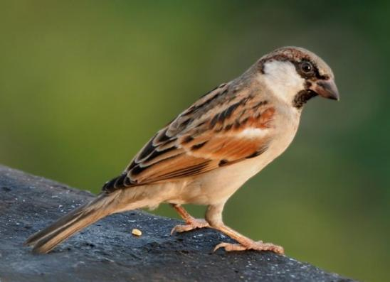
Мне едою служат крошки. Я хитер и шаловлив, Суетлив, Чив-чив!

Slide 19
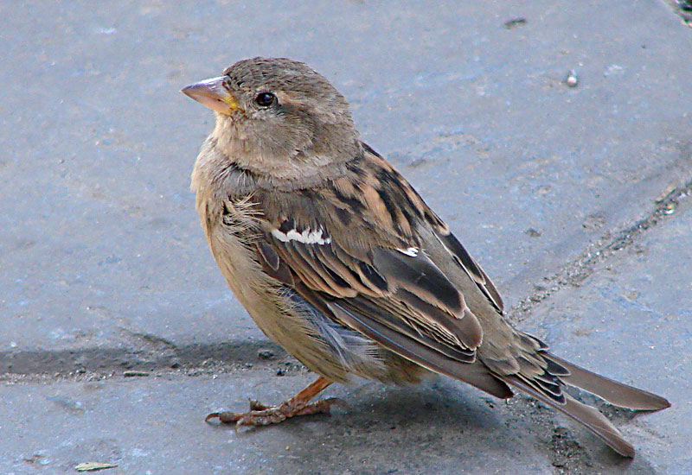
воробей

Slide 20
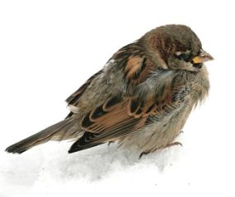

Slide 21
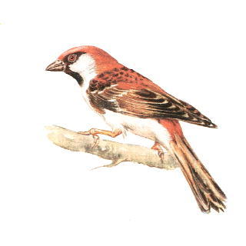
Воробьи зимой тоже стараются держаться поближе к человеку. В сильные морозы им холодно ночевать под открытым небом, поэтому они забиваются на ночь в щели домов, под крыши сараев. Раньше, люди собирали зерно и ссыпали его в небольшие кучи. Воробьи в это время собирались стайками и садились на это зерно. Тогда все люди кричали «вора бей, вора бей» отсюда появилось название этой птици

Slide 22
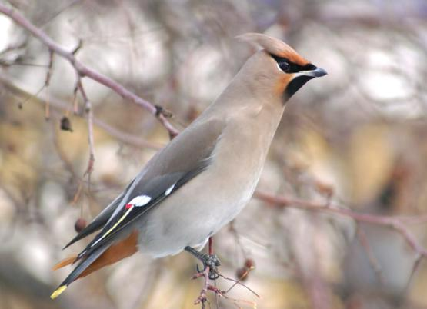
Выгоняют холода Птиц из леса в города. На рябину налетели Дружной стаей …

Slide 23
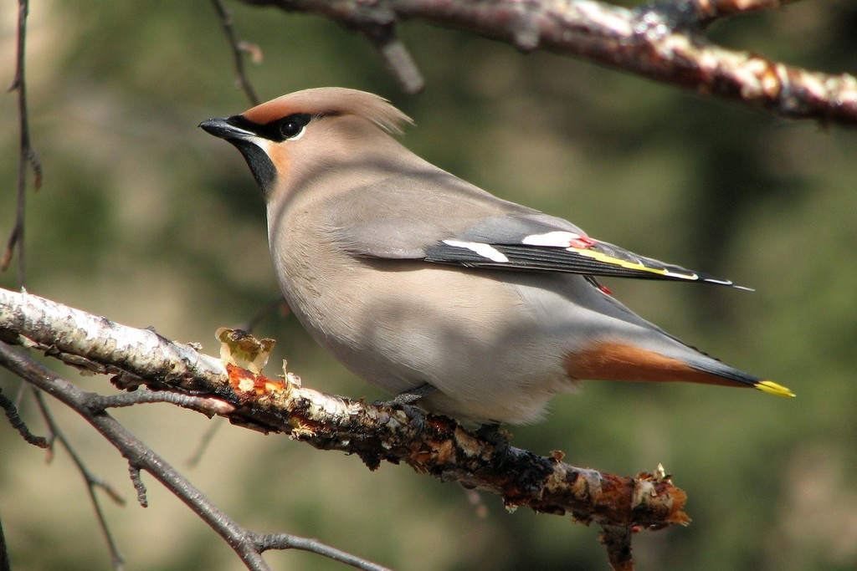
свиристель

Slide 24
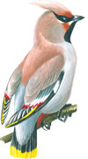

Slide 25
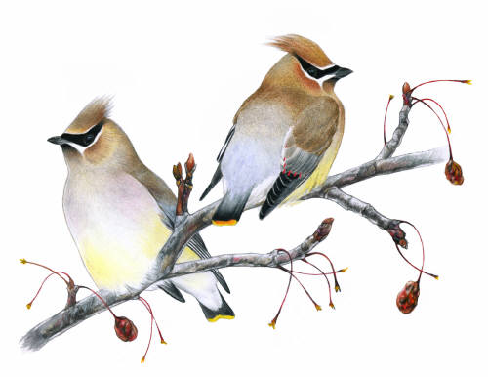
Свиристель живёт в тайге. Это леса хвойные, густые. Птенцов свиристель кормит комарами, которых в тайге видимо-невидимо. Кроме комаров свиристель питается ягодами рябины, калины, клюквы. Но с приходом зимы комары исчезают, а ягод становится всё меньше. Поэтому птицы собираются в стаи и летят южнее, туда, где ещё можно найти корм.

Slide 26
КАКИЕ ИЗ ЭТИХ ПТИЦ ЖИВУТ
У НАС КРУГЛЫЙ ГОД?
А КАКИЕ – ПРИЛЕТАЮТ НА ЗИМУ?

Slide 27
ЗИМУЮТ У НАС
ПРИЛЕТАЮТ К НАМ

Slide 28
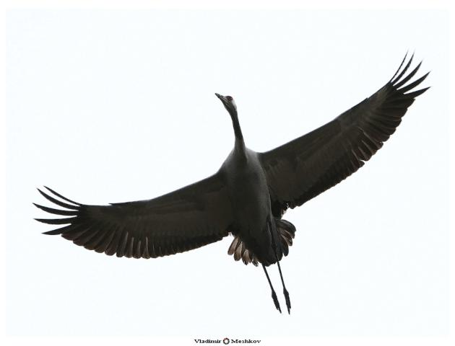
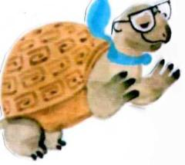
Осенью многие птицы покидают свои родные места и летят зимовать на юг. Большинство из них хорошо переносит зимнюю стужу, но зимой под снегом и льдом они не могут найти себе пищу, поэтому не холод, а голод заставляет их отправится в дальнее путешествие.

Slide 29
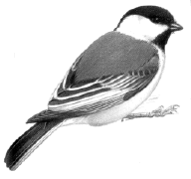
Но не все птицы улетают на зиму в тёплые края. В родных местах остаются те, которые могут и зимой находить себе пропитание. Такие птицы называются зимующими.

Slide 30
А сейчас познакомимся ещё с одной птицей…

Slide 31
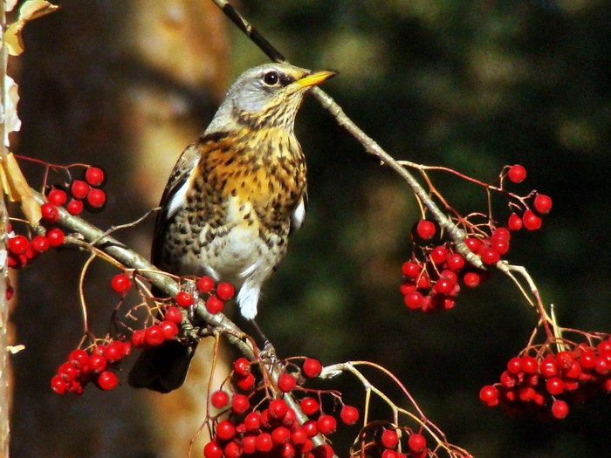
дрозд

Slide 32
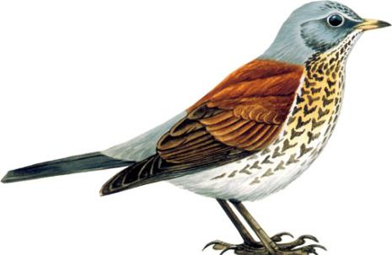
Дрозд – это певчая птица. Живёт в лесах, садах и парках. Дроздов существует несколько видов. Например, певчий дрозд и дрозд-рябинник. Как вы думаете: за что птица получила такое название?

Slide 33
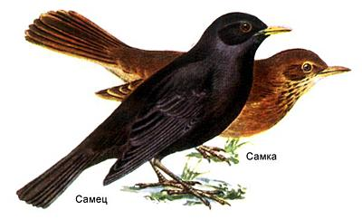
Своё имя эта дрозд-рябинник получил за особую любовь к ягодам рябины. Другие дрозды тоже едят ягоды рябины, но меньше. Кроме ягод дрозды поедают огромное количество насекомых.

Slide 34
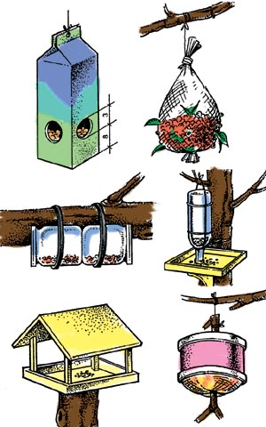
Что за стол среди берёз
Под открытым небом?
Угощает он в мороз
Птиц зерном и хлебом.

Slide 35
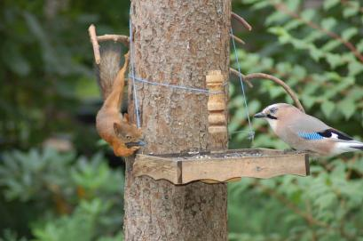
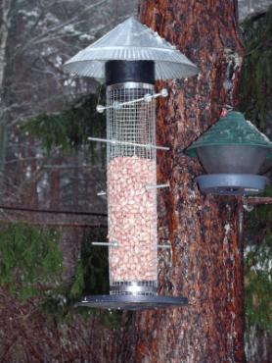
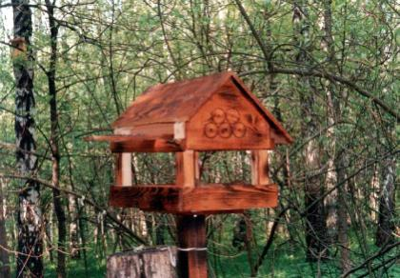

Slide 36
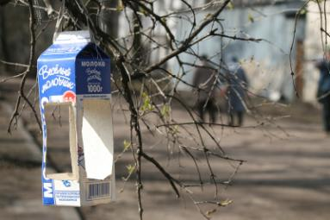
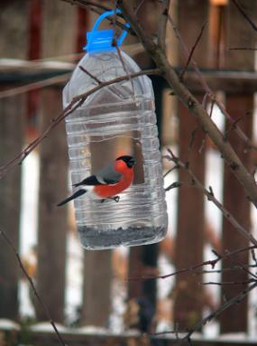
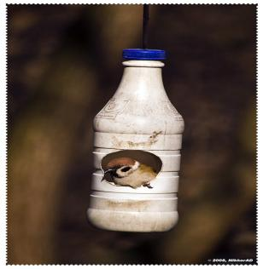

Slide 37
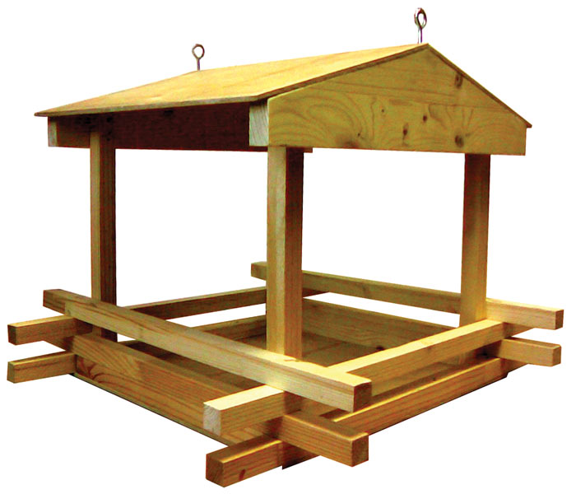

Slide 38
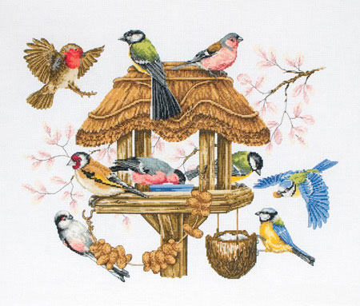

Slide 39
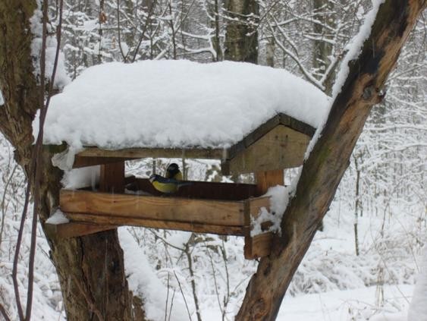
Мало сделать кормушку, надо ещё знать, что в неё можно положить. Чем же можно подкармливать птиц?

Slide 40
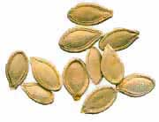
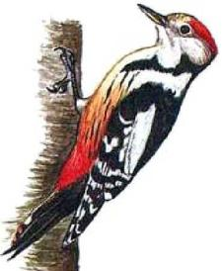
Арбузные и дынные семечки можно собирать ещё осенью. Их любят синицы, поползни и дятлы.

Slide 41
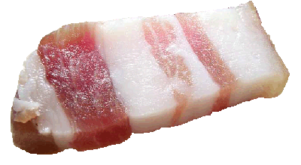
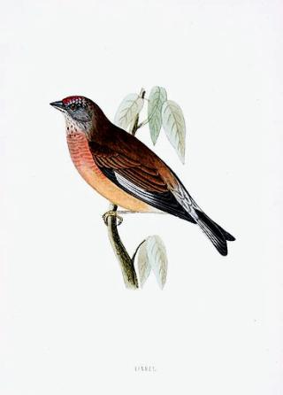
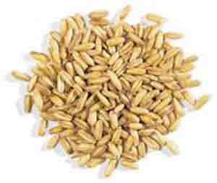
Кусочки сала годятся не всем птицам. Сало любят синички. Только сало не должно быть солёным. Овёс охотно съедят синицы, воробьи и чечётки.

Slide 42
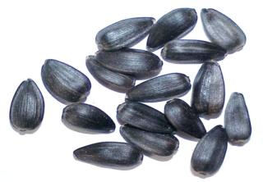
Подсолнечник – особенно мелкий, но не жареный, - лучший корм для снегирей, синиц, поползней и воробьёв. Перед засыпкой в кормушку их лучше слегка подавить.

Slide 43
А что нельзя класть в кормушку ?

Slide 44
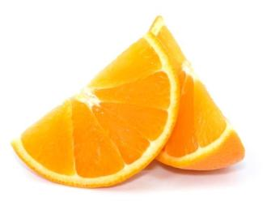
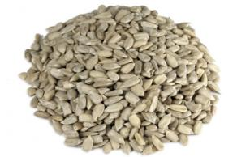
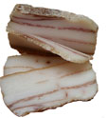

Slide 45
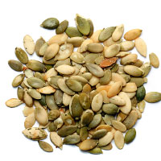
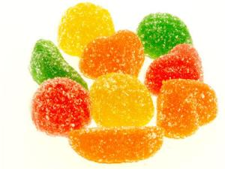
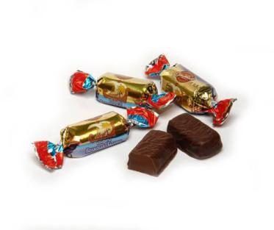

Slide 46
Как вы думаете, ребята, есть ли у птиц зимой природные столовые?

Slide 47
рябина
У птиц есть природные столовые. Например, деревья рябины, калины. Берегите рябину! Не ломайте ее ветки, чтобы не разрушать птичью столовую.
калина

Slide 48
М
О
Л
О
Д
Ц
Ы
!

